Slide 1
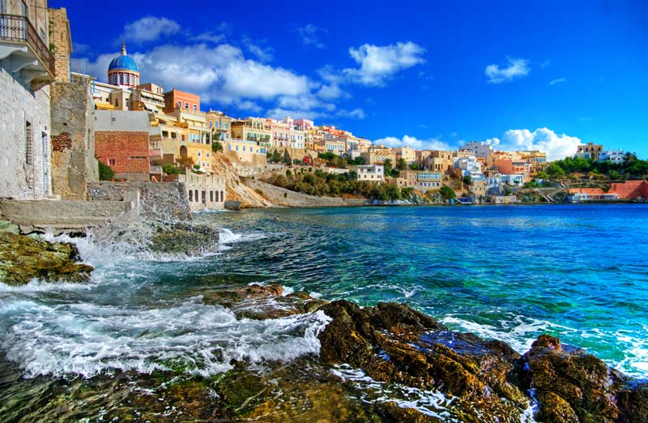
Греция
Презентация Баязовой Ольги 7г класса
Гимназии №69
Преподаватель Суханова Ирина Анатольевна

Slide 2
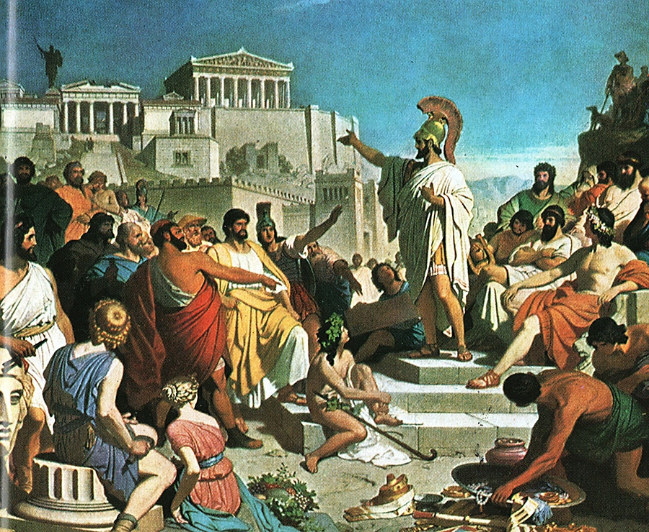
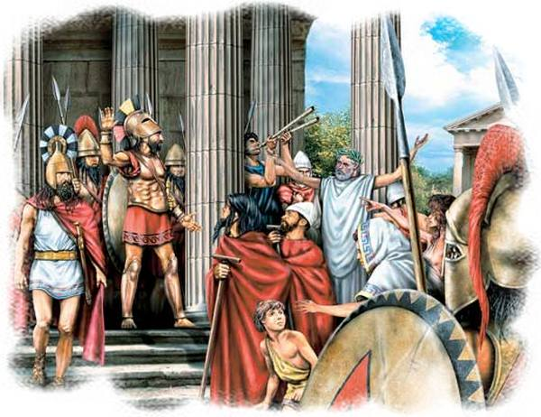
Ни одна другая страна не оказала такого влияния на становление западной культуры и вообще мировой цивилизации, как Древняя Греция. В известном смысле мы до сих пор многим обязаны грекам. Начала наших представлений о политике, ряде наук, включая философию, о литературе, архитектуре, искусстве -все это в большой степени основано на представлениях древних греков.

Slide 3
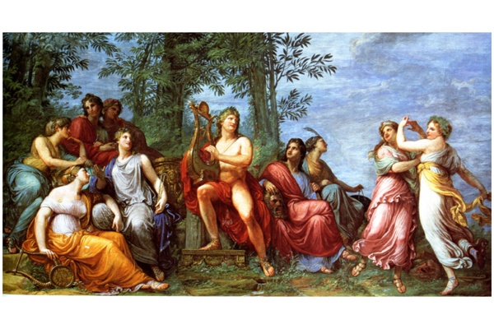
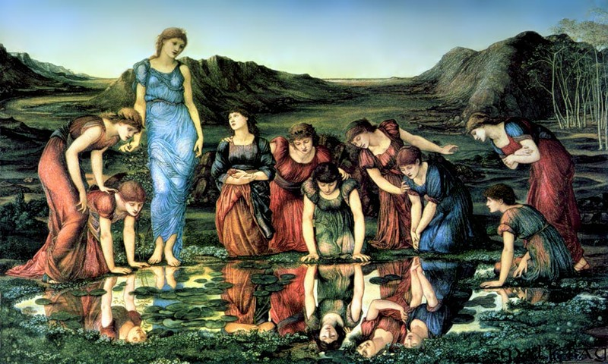
Характер греков, даже во времена Гомера, правильнее всего будет назвать шизофреническим.
Индивидуализм - главная черта, характеризующая греков, что делает невозможной любую попытку рассортировать их по полочкам и навесить ярлычок на греков как нацию.

Slide 4
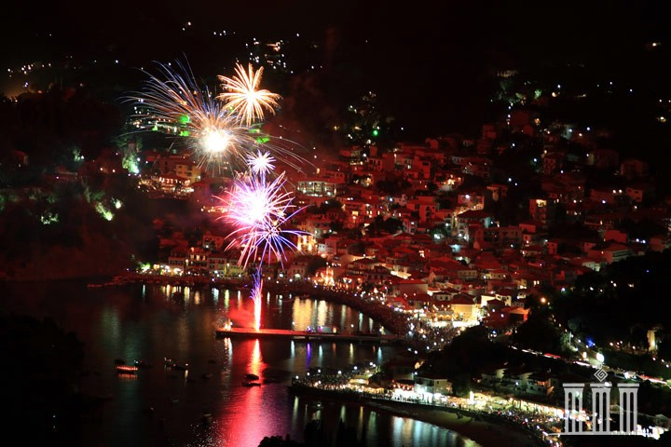
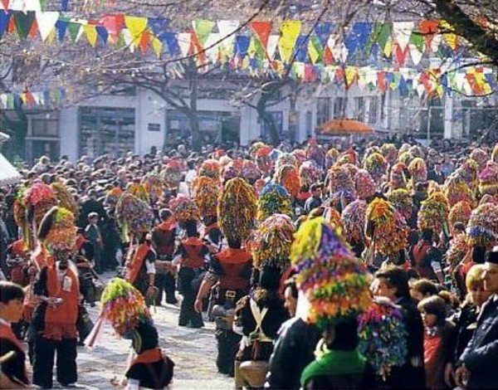
В самой же Греции календарный год - сплошная череда фестивалей и праздничных событий, некоторые из которых - религиозные, некоторые - общекультурные, а все остальные - просто хороший повод, чтобы потанцевать.
Сезон карнавалов в Греции - это февраль-март. За эти три недели проходят парады маскарадных костюмов, банкеты, конкурсы народных танцев.

Slide 5
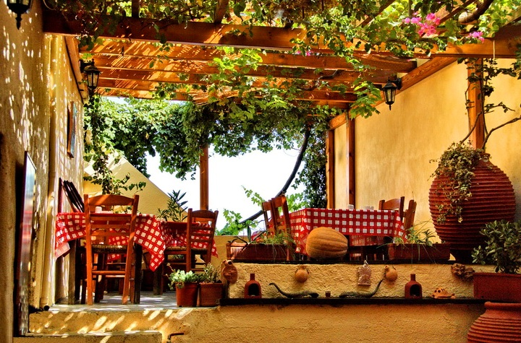
Греческая кухня тесно связана с греческой историей.
Греческая кухня, проста, полезна, непритязательна и использует самые лучшие продукты.
В результате получается традиционная, но живая кухня, легкая и полная свежести, богатая средиземноморскими ароматами. В корнях греческой кухни - разделение трапезы с семьей и друзьями, поэтому блюда готовятся в ненапряженной и простой манере.

Slide 6
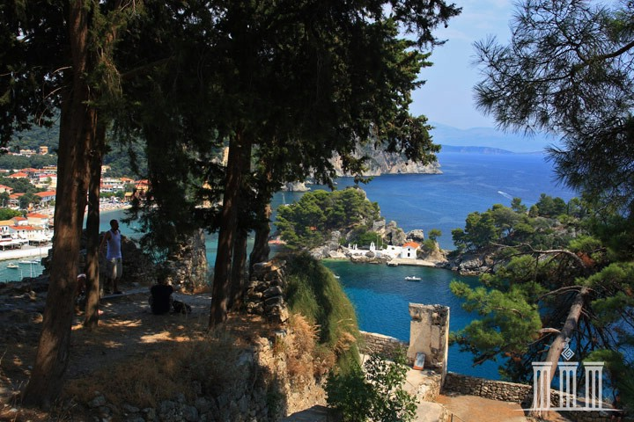
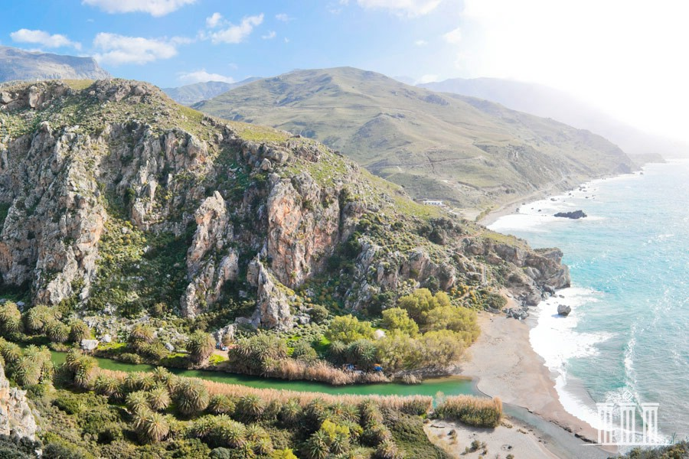
Греция - страна, находящаяся на самом юге Европы. В году здесь - в среднем 300 солнечных дней. Оставшиеся 65 приходятся на зиму. Здесь редко бывают пасмурные и дождливые хмурые дни. Но не верьте тем, кто говорит, что в Греции купальный сезон длится круглый год или что купаться можно, начиная с апреля.
В последнее время земля Эллады все чаще приковывает к себе внимание не только археологов, но и палеонтологов: исследования многочисленных пещер Греции проливают свет на тайны существования древнего человека.

